Slide 1

Förbundsdirektörens rapport 260326
§ 10 Donationsrapport 2025 och Verksamhetsplan donation 2026
§ 11 Rapport RPO/RSG 2025
§ 15 Förbundsdirektörens rapport
Kunskapsstyrning
Nationell cancerstrategi
CCC Umeå - status
HTA
Folkhälsa
Regionvårdsavtalet
Nära vård i glesbygd
Dialoger relation R4 och NRF

Slide 2
§ 10 Donationsverksamheten rapport 2025
Minskning av organdonatorer – färre donationer vid NUS. Marginellt över rikssnittet.
Positiv utveckling för vävnadsdonation – uppstart ögonvävnad Sunderbyn
Starkt nationellt engagemang
Notes:
Minskning av organdonatorer under 2025, främst p.g.a. färre donationer vid NUS. Andra delar av regionen har vägt upp med något fler än tidigarr år.
Rikssnitt 22 donatorer per 1 miljon invånare , norra 22.2 per miljon
Analys av sifforna pågår men man tycker sig se fler tolkade nej till donation
Positiv utveckling för vävnadsdonation, särskilt för hornhinnor och uppstart av Sunderbyns ögonvävnadsverksamhet. på sikt kan norra bli självförsörjande på hornhinnor
Starkt nationellt engagemang – vävnadsrådet, NAG donation inom kunskapsstyrningen, socialstyrelsens bla nationellt forum för donation och transplantation mm Nationella donationslinjen startades 2025 – Norra sjukvårdsregionen tillsammans med sthlm Gotland först att anmäla sig och under hösten har hela landet anslutit

Slide 3
§ 10 Donationsverksamheten verksamhetsplan mål 2026
Donationsfrämjande aktiviteter organ och vävnader
Samverkan för informationsspridning
Utbildningsinsatser personalkategorier som normalt inte kommer i kontakt med donationsverksamhet
Digitala utbildningar
Kvalitetsmätningar
Informationsinhämtning och samverkan
Notes:
Minskning av organdonatorer under 2025, främst p.g.a. färre donationer vid NUS. Andra delar av regionen har vägt upp med något fler än tidigarr år.
Rikssnitt 22 donatorer per 1 miljon invånare , norra 22.2 per miljon
Analys av sifforna pågår men man tycker sig se fler tolkade nej till donation
Positiv utveckling för vävnadsdonation, särskilt för hornhinnor och uppstart av Sunderbyns ögonvävnadsverksamhet. på sikt kan norra bli självförsörjande på hornhinnor
Starkt nationellt engagemang – vävnadsrådet, NAG donation inom kunskapsstyrningen, socialstyrelsens bla nationellt forum för donation och transpalntation mm Nationella donationslinjen startades 2025 – Norra sjukvårdsregionen tillsammans med sthlm Gotland först att anmäla sig och under hösten har hela landet anslutit

Slide 4
§ 10 Donation - mål
Alla möjliga organdonatorer skall identifieras av regionens intensivvårdsavdelningar.
Norra regionen ska bli självförsörjande på donerade hornhinnor och långa rörben för transplantation genom samverkan i regionen.

Slide 5
§11 RPO och RSG- rapport
27 RPO, nästan alla deltog. Ökat deltagande från ledamöter
Ökad kunskap och förståelse om kunskapsstyrningssystemet.
LPO till de flesta RPO i alla fyra regioner, stärker koppling och kommunikation mellan nivåerna. Kommunikation överlag bra, lite olika i regionerna.
Frågor om lågvärde vård och ordnat införande/utfasning diskuteras till viss del.
Uppföljning av resultat är begränsad. Det är svårt att få fram data från IT-system, Cosmic införandet påverkat. Inväntar NPOers Vården i Siffror rapport.
Kvalitetsregister finns inom flera områden, alla anges inte i formulärsvaren. Låg täckningsgrad och manuella rutiner är hinder. Automatisk överföring saknas överlag.
4 samverkansgrupper (RSG) är aktiva
Uppdrag blivit tydligare och stärks över tid, aktivt stöd sker till RSG MT och RSG uppföljning/hälsodata. RSG SFU vilande, frågor hanteras i RSK.
Kommunikation mellan de olika nivåerna utvecklas kontinuerligt.
LSG ej utvecklade, tidigare strukturer för MT och LKM är involverade. LSG uppföljning/hälsodata under utveckling.
Notes:
Uppföljningsdialogerna utifrån:
den nationella långsiktiga utvecklingsplanen för kunskapsstyrning 2023 – 2027
sjukvårdsregionens generella utgångspunkter för kunskapsstyrning
utvecklingsområden respektive RPO och RSG har identifierat inför året

Slide 6
Framgångar
Bra utvecklingsmål och många av de egna utvecklingsmålen kvarstår även nästa år.
Ses en ökad samverkan mellan regionerna, lyfts fram och har utvecklats till att fungera bra.
Strukturen stödjer på ett bra sätt. Utbytet av kunskap och erfarenheter ger inspiration. Reflektion om att man lär av varandra. Mervärde genom att bjuda in NAG ledamöter regelbundet.
Beskrivs att det är värdefullt i uppföljningsdialog att kika tillbaka och framåt med ett strukturerat sätt. Bra att efterfrågan finns på det arbete som utförs.
Positivt med möjlighet till stöd från NRF och andra grupperingar. Tiden behövs för att utveckla och hålla i strukturen långsiktigt
Kommunikation med ledning utvecklas och efterfrågan kring arbetet ökar. Medverkan av verksamhetschefer är positivt.
Ett utvecklat stöd för införande och implementering av kunskapsstöd bidrar.
nn

Slide 7
Utmaningar
Införande av kunskapsstöd tar tid, liksom att datafångsten är svår för uppföljning av resultat. En tydlig hantering är viktig och efterfrågas. Uppföljning har inte kommit igång i någon stor utsträckning.
Upplevelse av att det är svårt att nå ut till professionen, samt kopplingen och involveringen i linjeorganisationen. Arbetet tar tid och det behövs tydlighet i arbetet och veta vem som har ansvaret.
Förutsättningar att möjliggöra deltagande kvarstår, ofta beroende av bemanning, ekonomi samt under 2025 införande av Cosmic i tre av fyra regioner. Kompetensförsörjning påverkar inom några områden.
Primärvårdens organisering och möjligheter utmanar medverkan och samverkan.
nn

Slide 8
§15 förbundsdirektören informerar Strategidag norra sjukvårdsregionen 30 januari - hur kan kunskapsstyrning integreras mer i hälso- och sjukvårdens ledningsarbete
Diskussioner om att stötta och lära av varandra.
Hur efterfrågas och används uppföljning och utvärdering för att driva förbättringar
Tydligare prioriteringar och enhetliga arbetssätt
Att integrera kunskapsstyrning närmare ledning och styrning ger förutsättningar för en effektiv och hållbar sjukvård där resultat och erfarenheter tas tillvara för kontinuerlig förbättring
Stärka kunskapsstyrningen i vardagen och förenkla beslutsfattandet
Goda erfarenheter från de olika regionerna visade hur strukturer för lärande, samarbete och systematisk uppföljning kan bidra till stabilitet och mer strukturerade arbetssätt
Kunskapsstyrning är vanlig verksamhetsutveckling och systematiskt kvalitetsarbete
Ledningsgrupper och nyckelpersoner från de fyra regionerna
Diskutera hur kunskapsstyrningen kan bidra till en hållbar och effektiv utveckling som ger stöd till prioriteringar, beslutsfattande och uppföljning.
Notes:
Det här var första gången hälso- och sjukvårdsledningarna i den norra sjukvårdsregionen möttes på det här sättet och en vilja uttrycktes av att träffas igen längre fram. I utvärderingen av dagen såg vi även att många önskade ett fördjupat samarbete kring särskilda områden

Slide 9

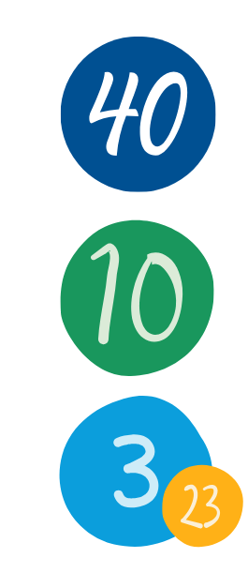
Strategin i siffror
§ 15 Förbundsdirketören informerar -Nationell cancerstrategi
Det är ingen tegelsten. Bara 40 sidor
Perspektivet är 10 till 15 år.
Det finns tre huvudmål uppdelat på 23 delmål.

Slide 11
Uppföljning och samverkan cancerstrategi
Myndigheten för vård- och omsorgsanalys får i uppdrag att löpande utvärdera implementeringen och resultaten av den nationella cancerstrategin i förhållande till strategins mål.
Ny nationell samverkansgrupp – 15 utpekade specifika uppdrag
Socialstyrelsen (sammankallande), RCC i samverkan och CCC-nätverket. Ytterligare aktörer efter behov.
Främja ökad vårdkvalitet, förbättrade vårdresultat och ökad resurseffektivitet inom svensk cancervård genom implementering av cancerstrategin.
Se till cancervården i sin helhet och samtliga av cancervårdens beståndsdelar och nivåer, inklusive patient- och närståendeperspektivet.
Årlig analys till Socialdepartementet av aktuella behov inom svensk cancervård, förslag till åtgärder och satsningar för utveckling i strategins riktning.

Slide 12
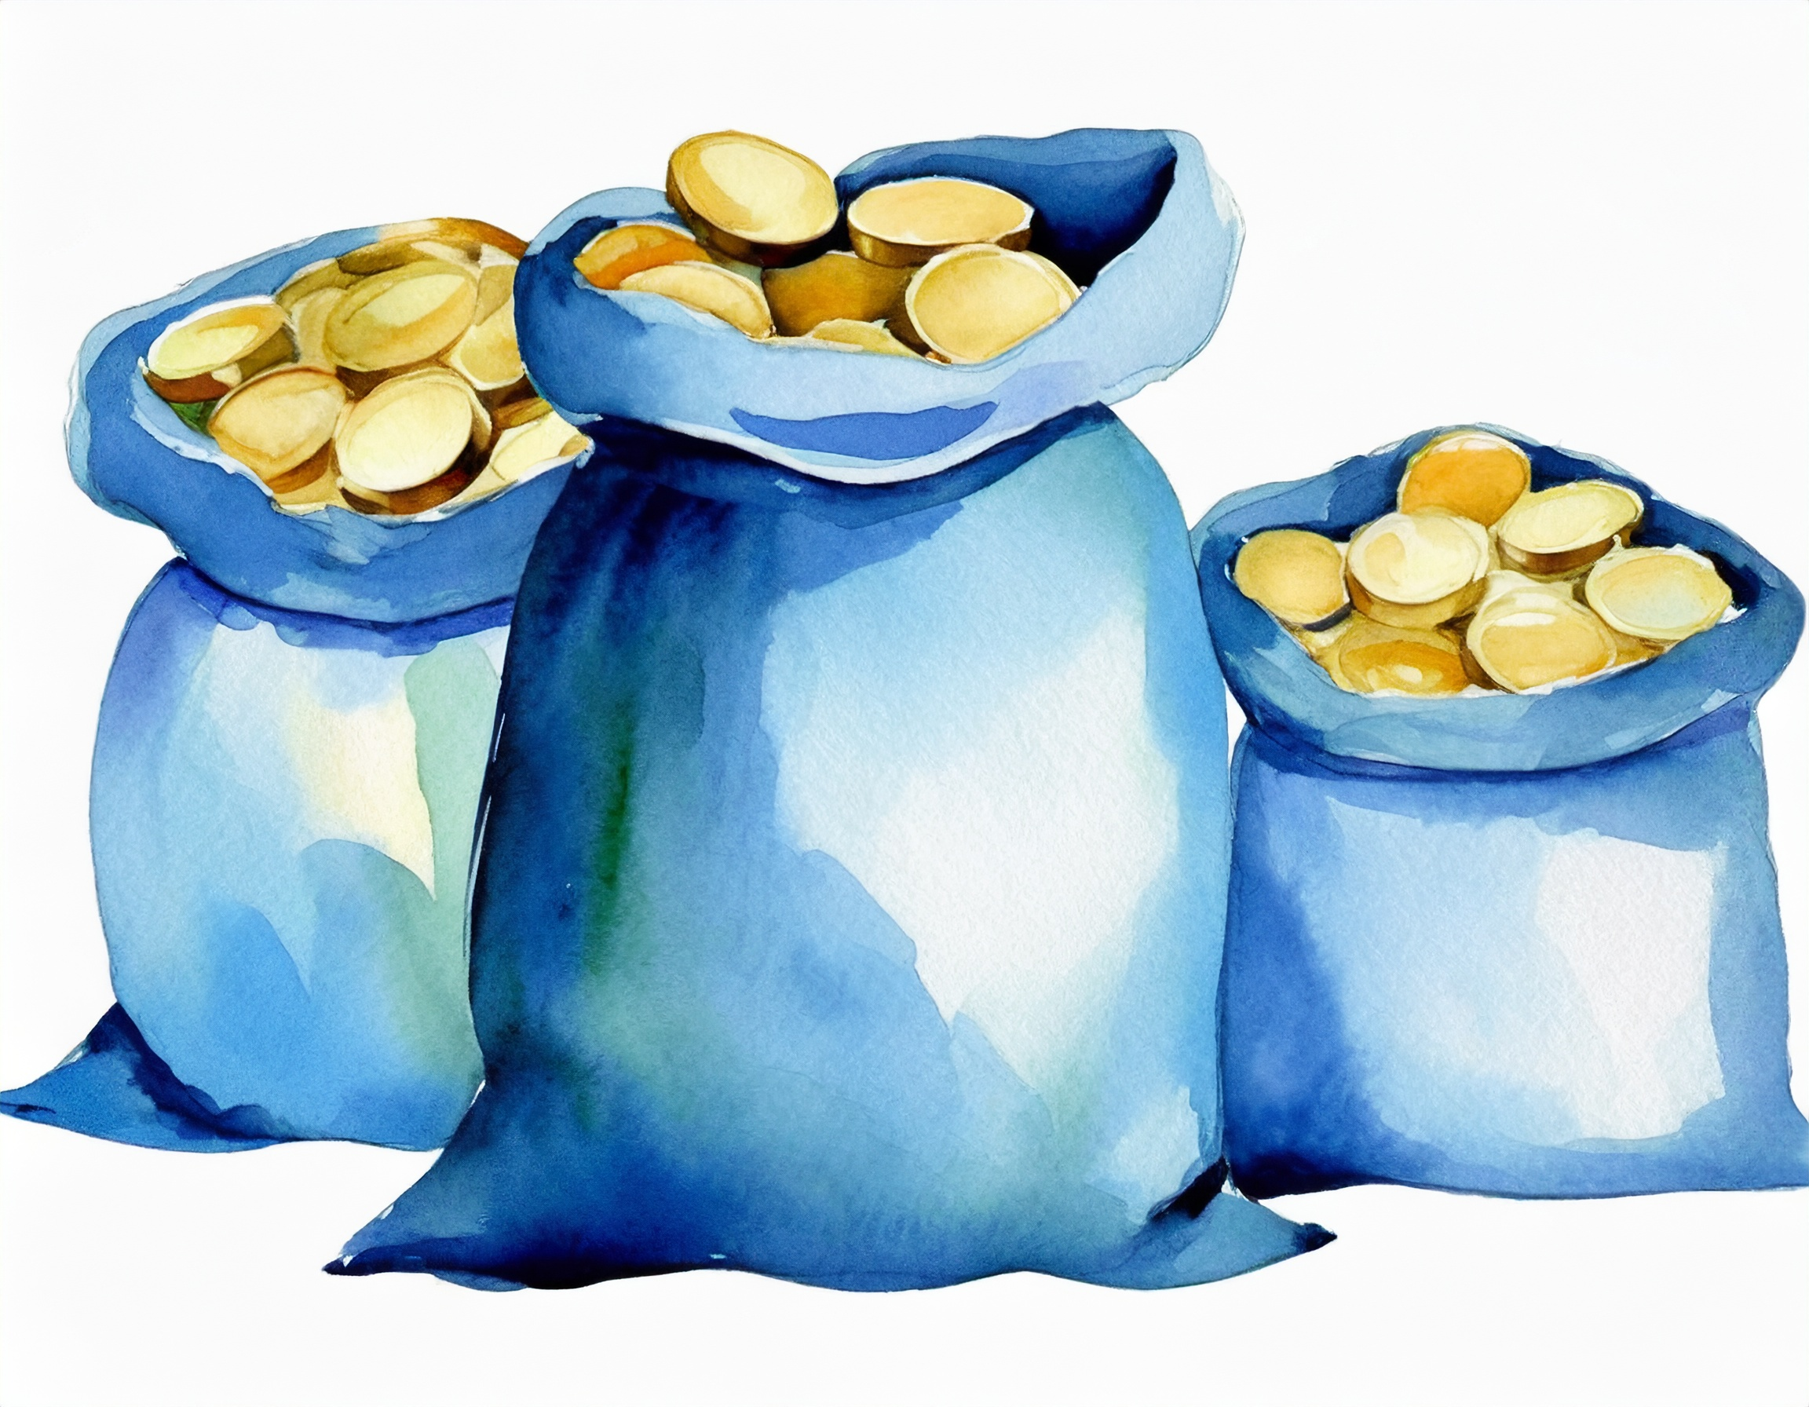
2026 satsar regeringen 1,5 miljarder kronor på cancerområdet
Myndighetsuppdrag och statsbidrag kompetens-försörjningsmedel:
Ca 375 miljoner kronor
Statsbidrag till RCC: 118,5 miljoner kronor
(15,5 mer än 2025)
Canceröverenskommelsen: 1005 miljoner kronor
(188 miljoner mer än 2025)

Slide 13
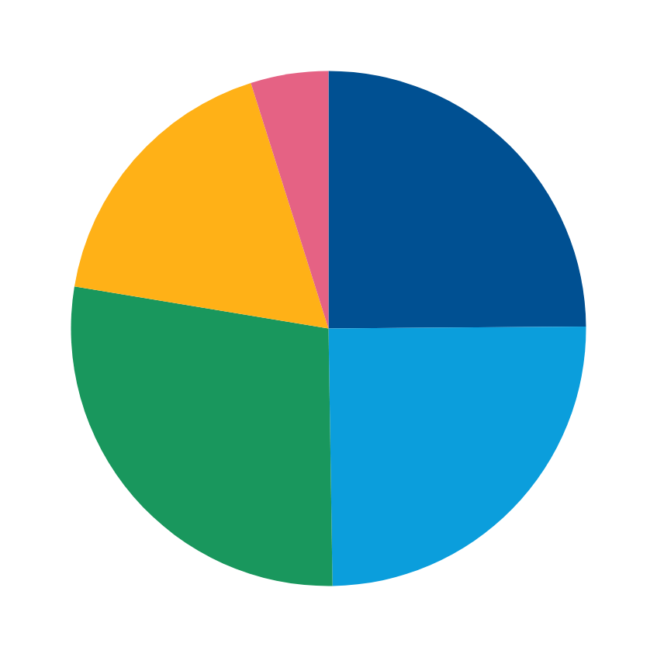
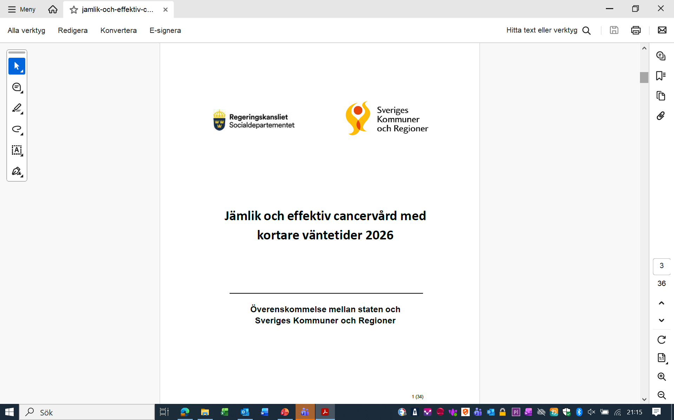
Fördelning av överenskommelsens medel
Nationella medel
Till RCC, bland annat stöd till barncancer och screening
49
Till regionerna för arbete med SVF, fördelas utifrån befolkningsmängd
176
250
Till regionernas förbättrings- projekt, fördelas av RCC
280
250
Till regionerna för arbete med SVF, prestationsbaserat.

Slide 14
§ 15 Förbundsdirketören informerar -Status CCC – comprehensive cancer centre
Beslutad organisation är uppstartad
Generella strategin och cancerforskningsstrategin
Uppföljningsmöte med OECI 13 april – underlag och åtgärder färdigställs inför det. Mötet ger underlag till fortsatt tidplan för ackrediteringen.

Slide 15
§ 15 Förbundsdirektören informerar -Omtag HTA norr
Arbetet pågår med att tydliggöra HTA Norr:s roll och uppdrag i relation till Kunskapsstyrningen.

Slide 16
§ 15 Förbundsdirketören informerar -Information från referensgruppen för folkhälsa
Tagit del av goda erfarenheter Västernorrlands arbete avseende barnsäkert och från Västerbotten om deras kommundialoger.
Gemensamma utbildningsinsatser är planerade, 2 i vår och 2 kommer senare i höst.

Slide 17
§ 15 Förbundsdirektören informerar -Regonvårdsavtal
Arbetsgrupper – vidareremittering samt ekonomisk modell
Pågående arbete med hur RPO kan stärkas i arbetet med sjukvårdsregional nivåstrukturering. Vidareremittering central fråga.
Delleverans underlag till ekonomisk modell i januari
Utmaning att nå samsyn i ett förslag
Internat planeras
Nästa styrgruppsmöte 1 april
Information om inriktning till Förbundsdirektionen juni 2026

Slide 18

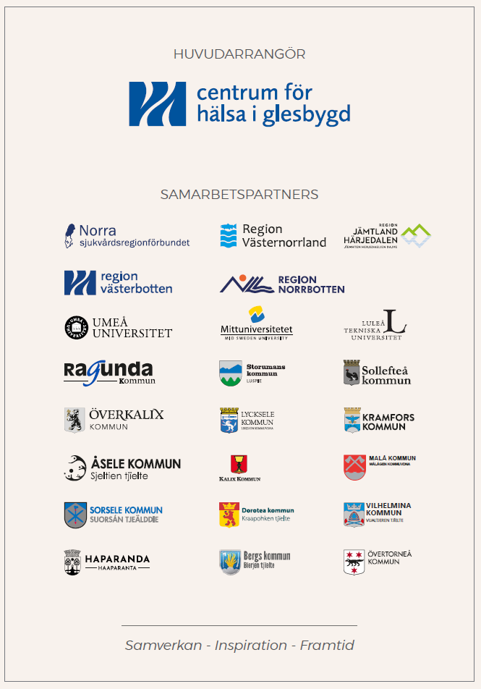
§15 Förbundsdirektören informerar
Projektet nära vård i glesbygd

Slide 19
§ 15 Förbundsdirektören informerar -dialog relation NRF- R4
Dialoger utifrån NRF 2.0
NRF bidrar så långt det är möjligt inom förbundsordningens ramar

Slide 20
§ 15 och 21 Uppdraget upplägg och struktur för NRF
Översyn av ansvar och uppgifter inom systemet för kunskapsstyrning har gjorts. Återrapporterats till RLS = sjukvårdsregional styrgrupp för kunskapsstyrningen
Tidutvärderingar är genomförda på kansliet och dialoger har pågått under 2025.
VP och förbundsordning riktar in mot strategiska frågor => styr vilka frågor som ges prioriterat utrymme vid FD
Fortsatt dialog inom ramen för beredning av budget och vp 2027

